Slide 1
28 жовтня
День визволення
України від фашистських загарбників

Slide 2
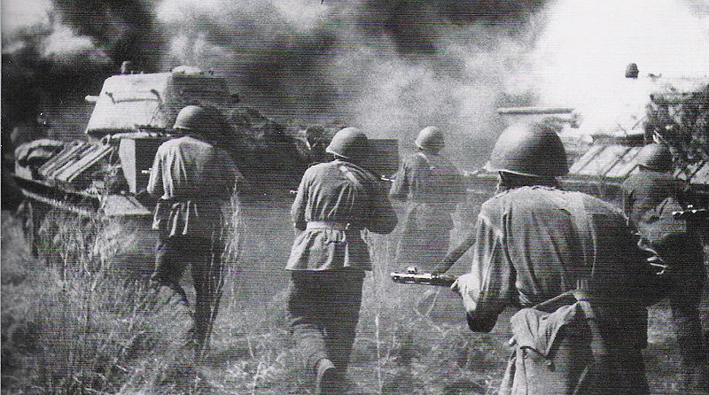
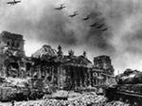

Slide 3
На українських землях
війна тривала
1225 днів і ночей,
з 22 червня 1941 року по 28 жовтня 1944 року.

Slide 4
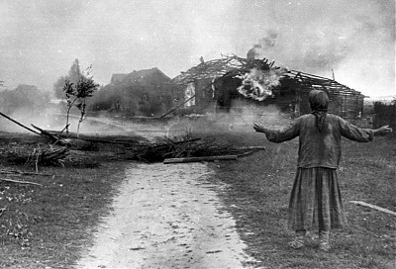
с. Обухівка,жовтень 1941 р.

Slide 5
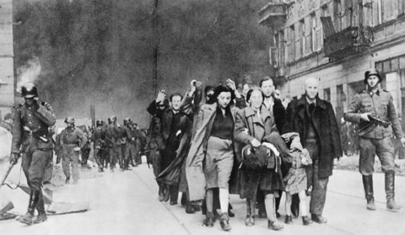
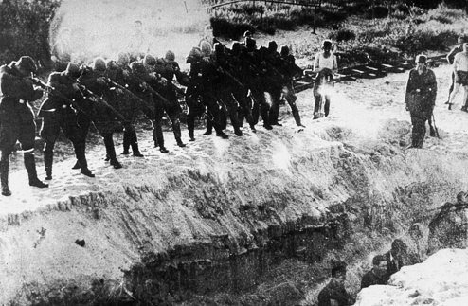
Жертвами масових розстрілів у Київі
стали 195 тисяч чоловік, у Рівному – 99 тисяч,
сотні тисяч мирних громадян було знищено у
Вінниці, Харкові, Житомирі та інших містах України.

Slide 6
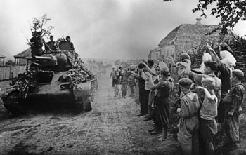
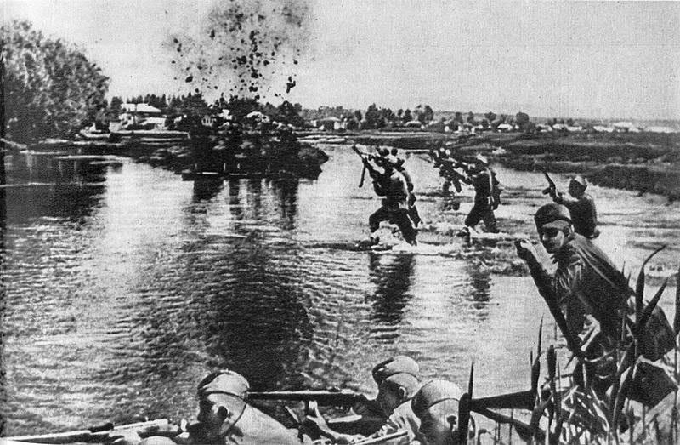

Slide 7
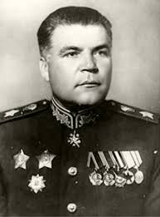
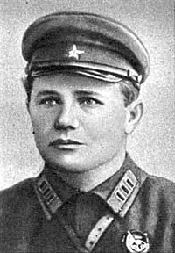
Видатні українці-
командуючи армій та фронтів
Микола Ватутін
Родіон Малиновський
Андрій Єрьоменко

Slide 8
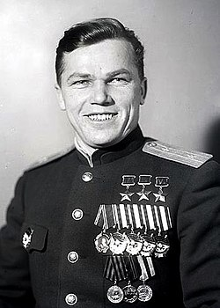
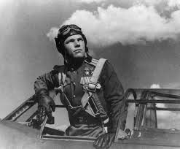
2072 українці удостоєні звання
Героїв Радянського Союзу,
32 з них – двічі.
А льотчик-винищувач
Іван Кожедуб став тричі Героєм Радянського Союзу.

Slide 9
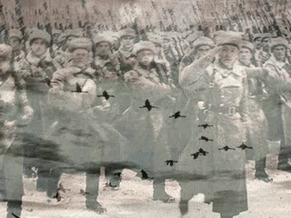

Slide 10
За роки війни
на фронтах загинуло
3 млн. українців,
5,5 млн. загинуло
в зоні окупації,
2 млн. було примусово вивезено на роботи до Німеччини.

Slide 13
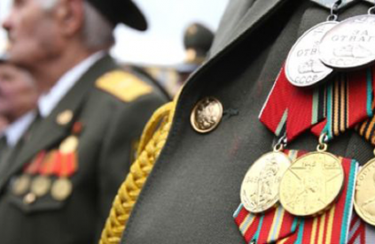

Slide 14
28 жовтня
День визволення
України від фашистських загарбників

